Slide 1
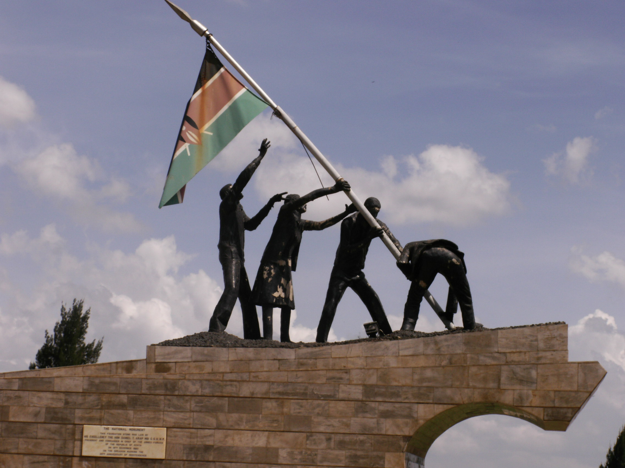
Dal 1950 a oggi
Unità 3
CAPITOLO
10
Decolonizzazione
e coesistenza
1
Ian Alexander/Wikimedia Commons CC BY 2.0

Slide 2
Dal 1950 a oggi
Unità 3
Decolonizzazione e coesistenza
Capitolo 10
1. La fine degli imperi coloniali
Tra il 1945 e il
1970
in alcuni casi in modo pacifico
ci fu la fine della colonizzazione
detta
DECOLONIZZAZIONE
che avvenne
in altri attraverso conflitti
spesso combattuti con metodi di GUERRIGLIA
Il colonialismo entrò in crisi alla fine della Seconda guerra mondiale
perché
Gran Bretagna e Francia avevano combattuto il nazismo in nome della libertà dei popoli
quei principi dovevano valere anche per i popoli colonizzati
l’ONU dichiarava tra i suoi principi la liberazione e l’emancipazione di tutti i popoli
Stati Uniti e Unione sovietica, Stati senza un forte passato coloniale, premevano perché l’Europa mettesse fine al colonialismo
2

Slide 3
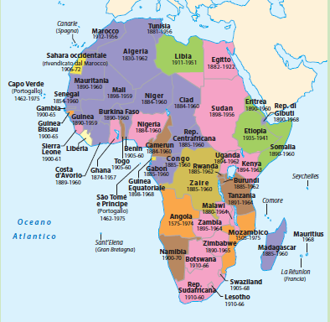
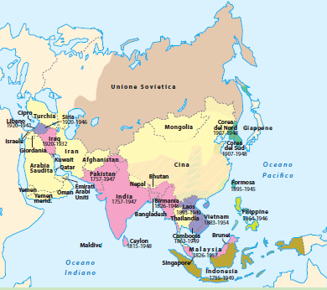
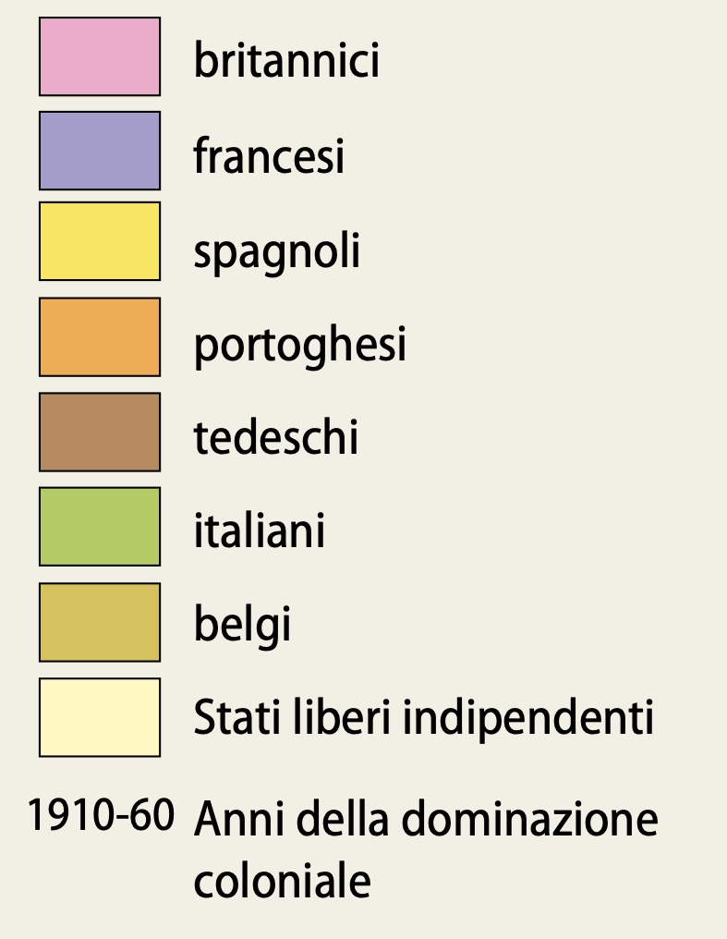
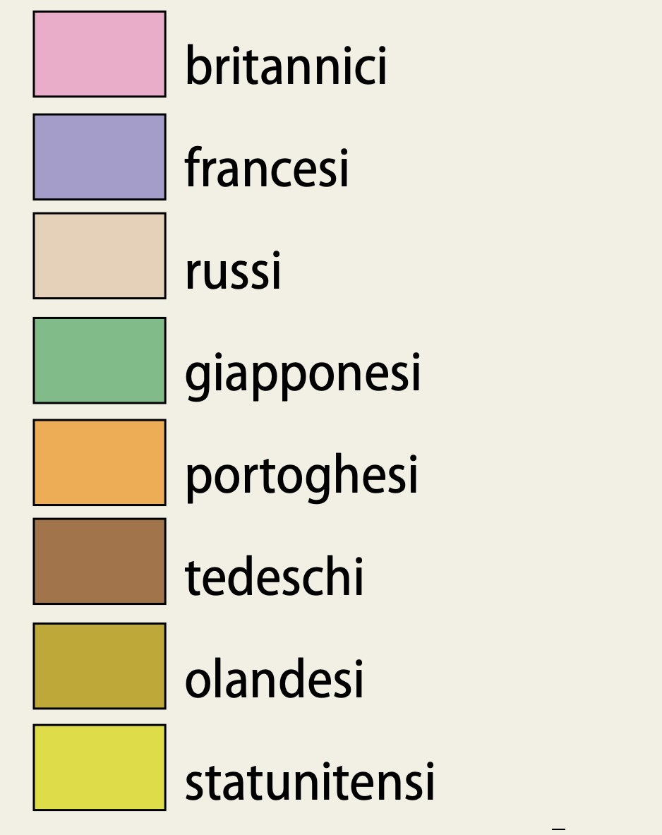
Dal 1950 a oggi
Unità 3
Decolonizzazione e coesistenza
Capitolo 10
Colonizzazione e decolonizzazione in Africa e in Asia
3

Slide 4
Dal 1950 a oggi
Unità 3
Decolonizzazione e coesistenza
Capitolo 10
Il 15 agosto 1947
la regione indiana proclamò l’INDIPENDENZA dal Regno Unito
il territorio fu diviso in due Stati
INDIA
PAKISTAN
a maggioranza INDUISTA
a maggioranza MUSULMANA
le minoranze presenti nei due Paesi lasciarono la loro terra
tra le due comunità religiose c’era un ODIO PROFONDO
ci fu un esodo con milioni di profughi
gli sforzi di Gandhi per la pacificazione furono vani
il 30 gennaio 1948
Gandhi fu assassinato da un fanatico indù
4

Slide 5
Dal 1950 a oggi
Unità 3
Decolonizzazione e coesistenza
Capitolo 10
L’Egitto era indipendente dal 1922
ma era ancora sotto l’influenza del Regno Unito
che insieme alla Francia controllava il canale di Suez
nel 1956
il presidente egiziano NASSER decise di NAZIONALIZZARE IL CANALE DI SUEZ
i soldi ricavati sarebbero serviti per costruire la diga di Assuan e rifornire il Paese di energia elettrica
L’Algeria era una colonia francese
Francia, Gran Bretagna e Israele attaccarono l’Egitto
il FRONTE DI LIBERAZIONE NAZIONALE voleva l’INDIPENDENZA
tra il 1954 e il 1962
l’Unione sovietica minacciò di intervenire
ci fu una guerra con la Francia
gli Stati Uniti intimarono a Francia e Regno Unito di ritirarsi
finì con l’INDIPENDENZA DELL’ALGERIA
5

Slide 6
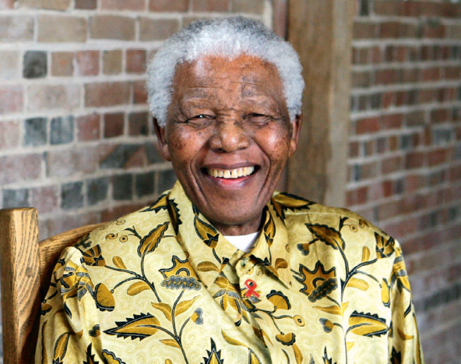
Dal 1950 a oggi
Unità 3
Decolonizzazione e coesistenza
Capitolo 10
Nel 1949
l’Indonesia divenne indipendente dall’Olanda
Nel 1946
le Filippine divennero indipendenti dagli Usa
Nel 1961
il Sudafrica divenne indipendente
politica di segregazione razziale, che mirava a tenere separata la popolazione nera da quella bianca, esercitata dalla minoranza bianca
nel Paese vigeva l’apartheid
rimasto in vigore fino al 1991
simbolo della lotta
contro l’apartheid fu
NELSON MANDELA
6
© Alessia Pierdomenico/Shutterstock

Slide 7
Dal 1950 a oggi
Unità 3
Decolonizzazione e coesistenza
Capitolo 10
2. Terzo mondo e neocolonialismo
Dopo l’indipendenza
i nuovi Stati si organizzarono in modi diversi
alcuni adottarono i modelli della democrazia occidentale
altri instaurarono dittature militari
molti Stati cercarono di adottare una linea di EQUIDISTANZA tra Stati Uniti e Unione sovietica
nel 1955
ci fu la CONFERENZA
DI BANDUNG
cui parteciparono 29 Stati asiatici e africani
emerse un tentativo di politica del
NON ALLINEAMENTO
nacque una nuova realtà geopolitica chiamata TERZO MONDO
7

Slide 8
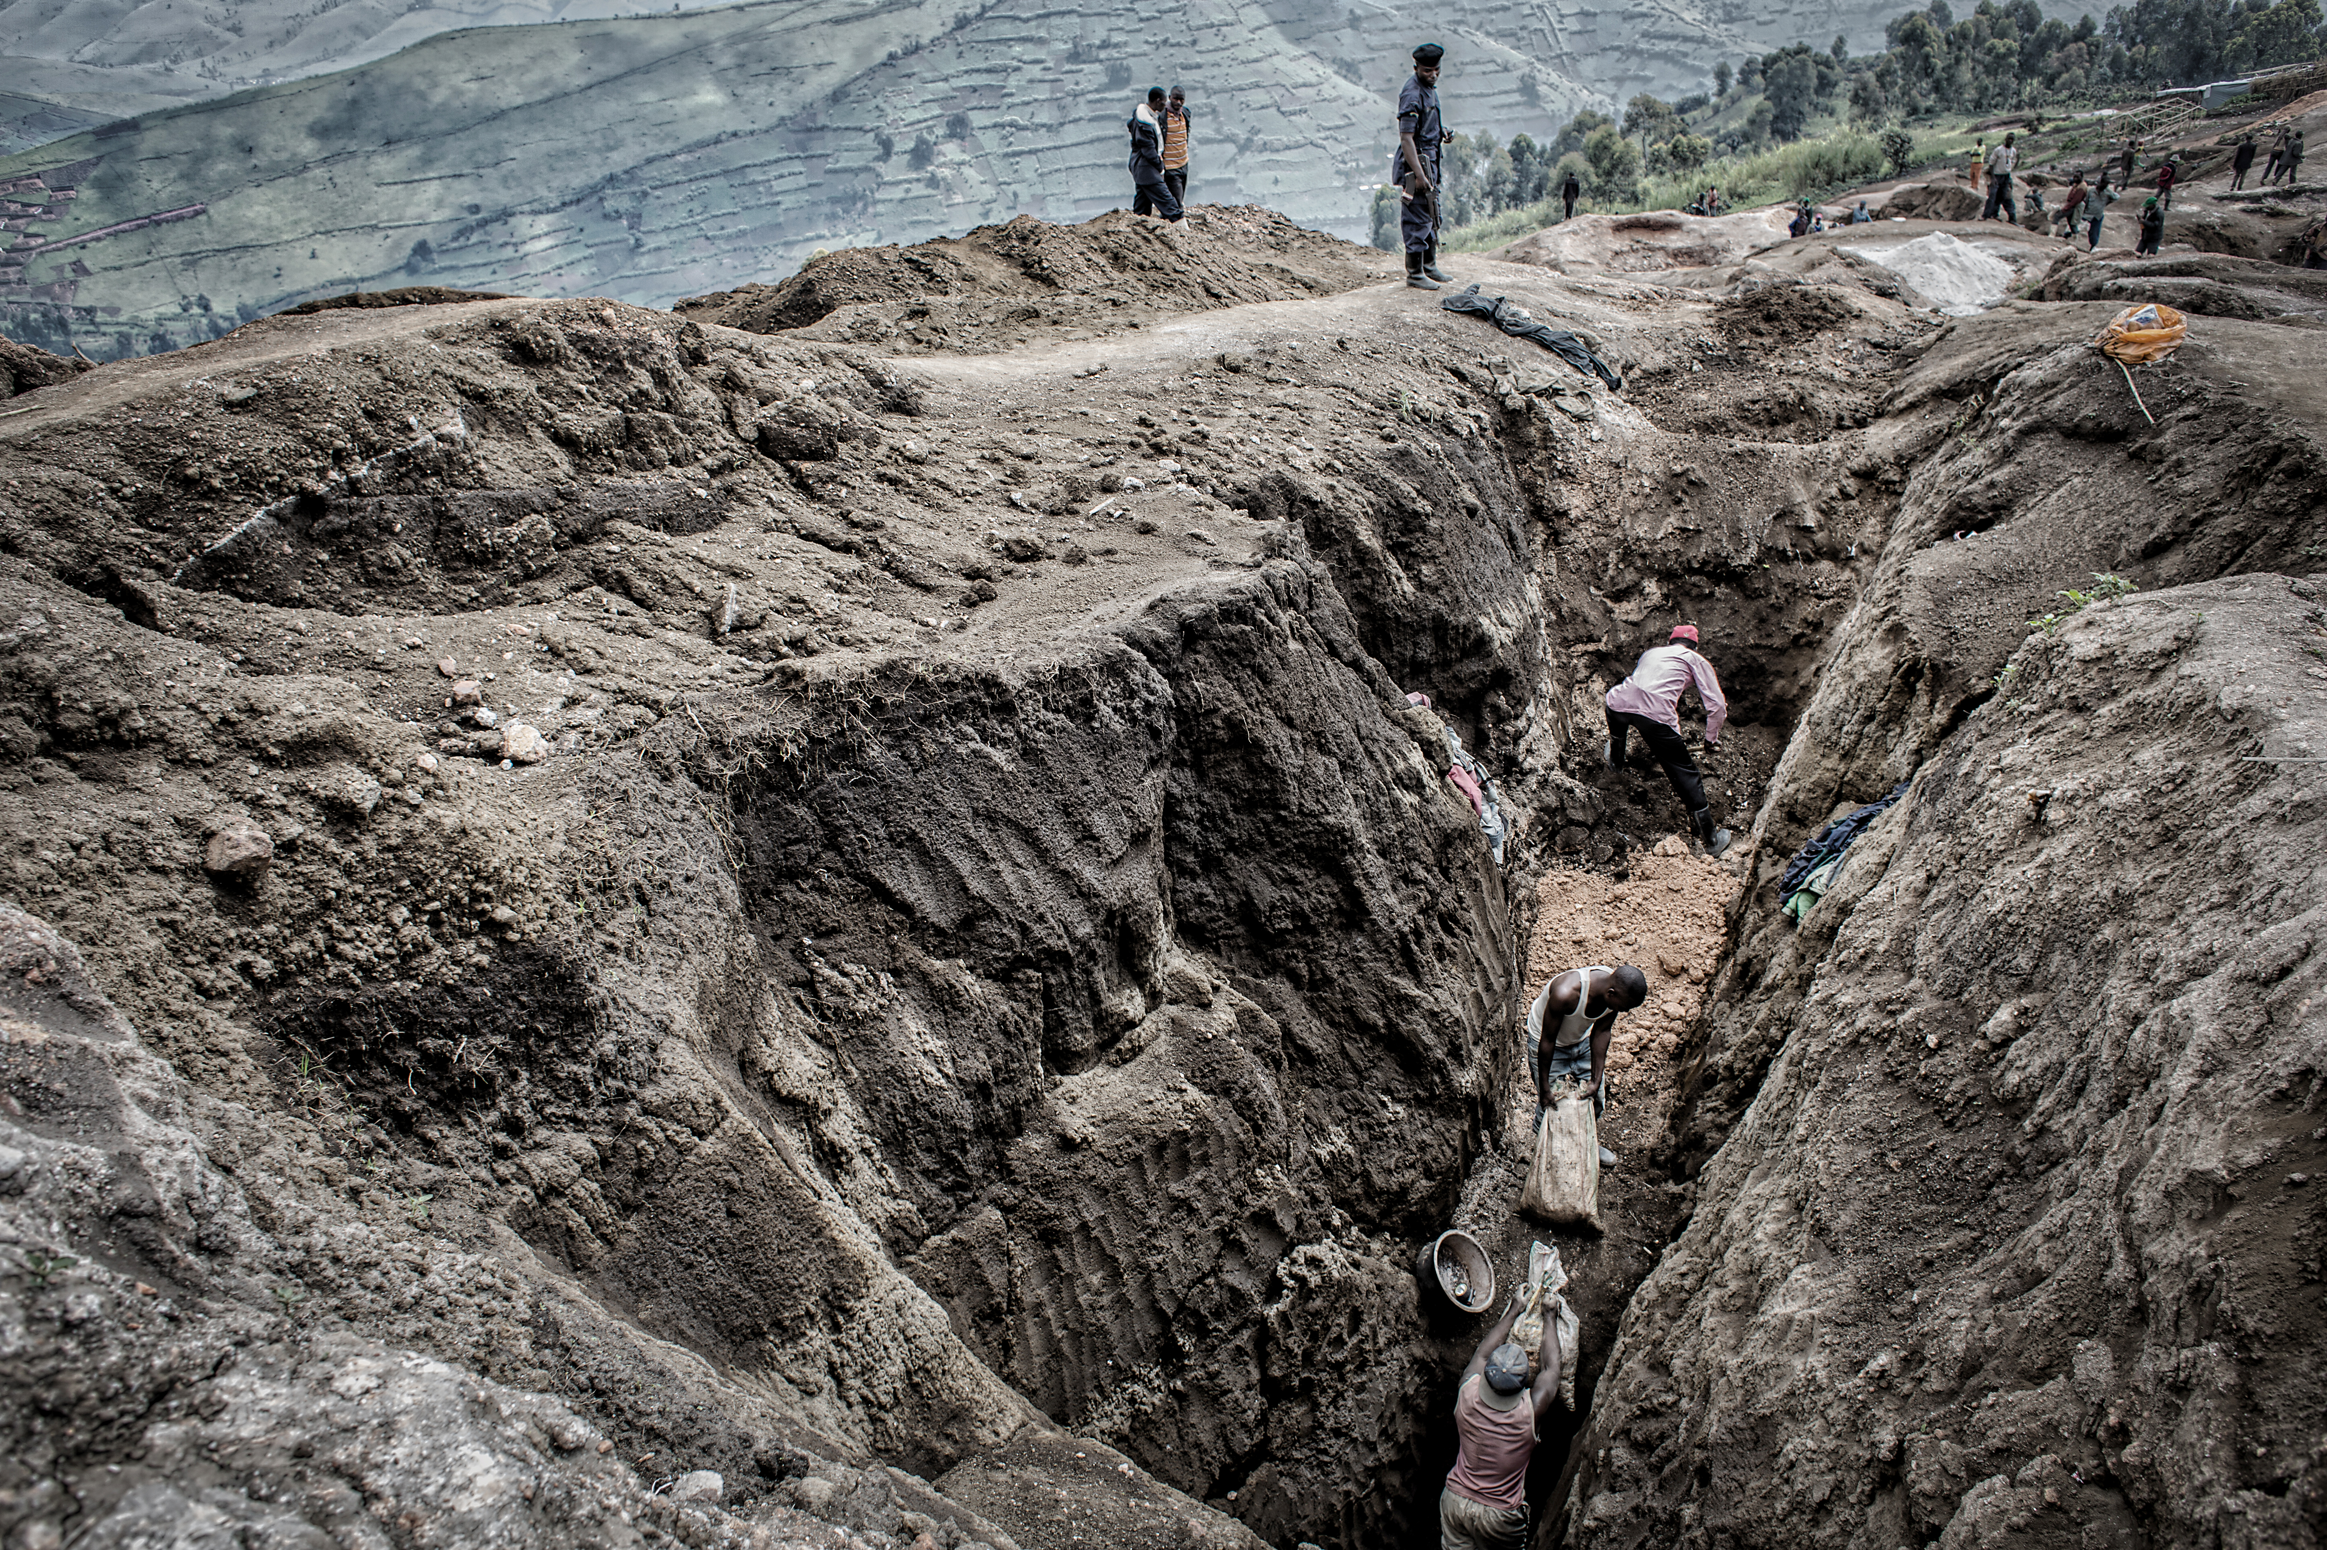
Dal 1950 a oggi
Unità 3
Decolonizzazione e coesistenza
Capitolo 10
Dopo l’indipendenza
molti Paesi dovettero chiedere prestiti o approvvigionamenti ai Paesi ex colonizzatori oppure a Stati Uniti e Unione sovietica
le ex colonie si trovarono a dipendere ancora dai Paesi ricchi
per onorare il debito i nuovi Stati concessero ai Paesi ricchi il diritto di sfruttare le proprie risorse
che non poterono essere usate per migliorare le condizioni della popolazione
nacque un nuovo tipo di DOMINIO COLONIALE detto NEOCOLONIALISMO
8
© Erberto Zani/iStock

Slide 9
Dal 1950 a oggi
Unità 3
Decolonizzazione e coesistenza
Capitolo 10
Caratteri del sottosviluppo
povertà
dipendenza economica dai Paesi ricchi
agricoltura a bassa produttività
i Paesi colonizzatori costringono alla monocultura
corruzione
scarsa industrializzazione
le infrastrutture sono destinate solo alle attività economiche dei colonizzatori
analfabetismo
lavoro minorile
pessima condizione delle donne
9

Slide 10
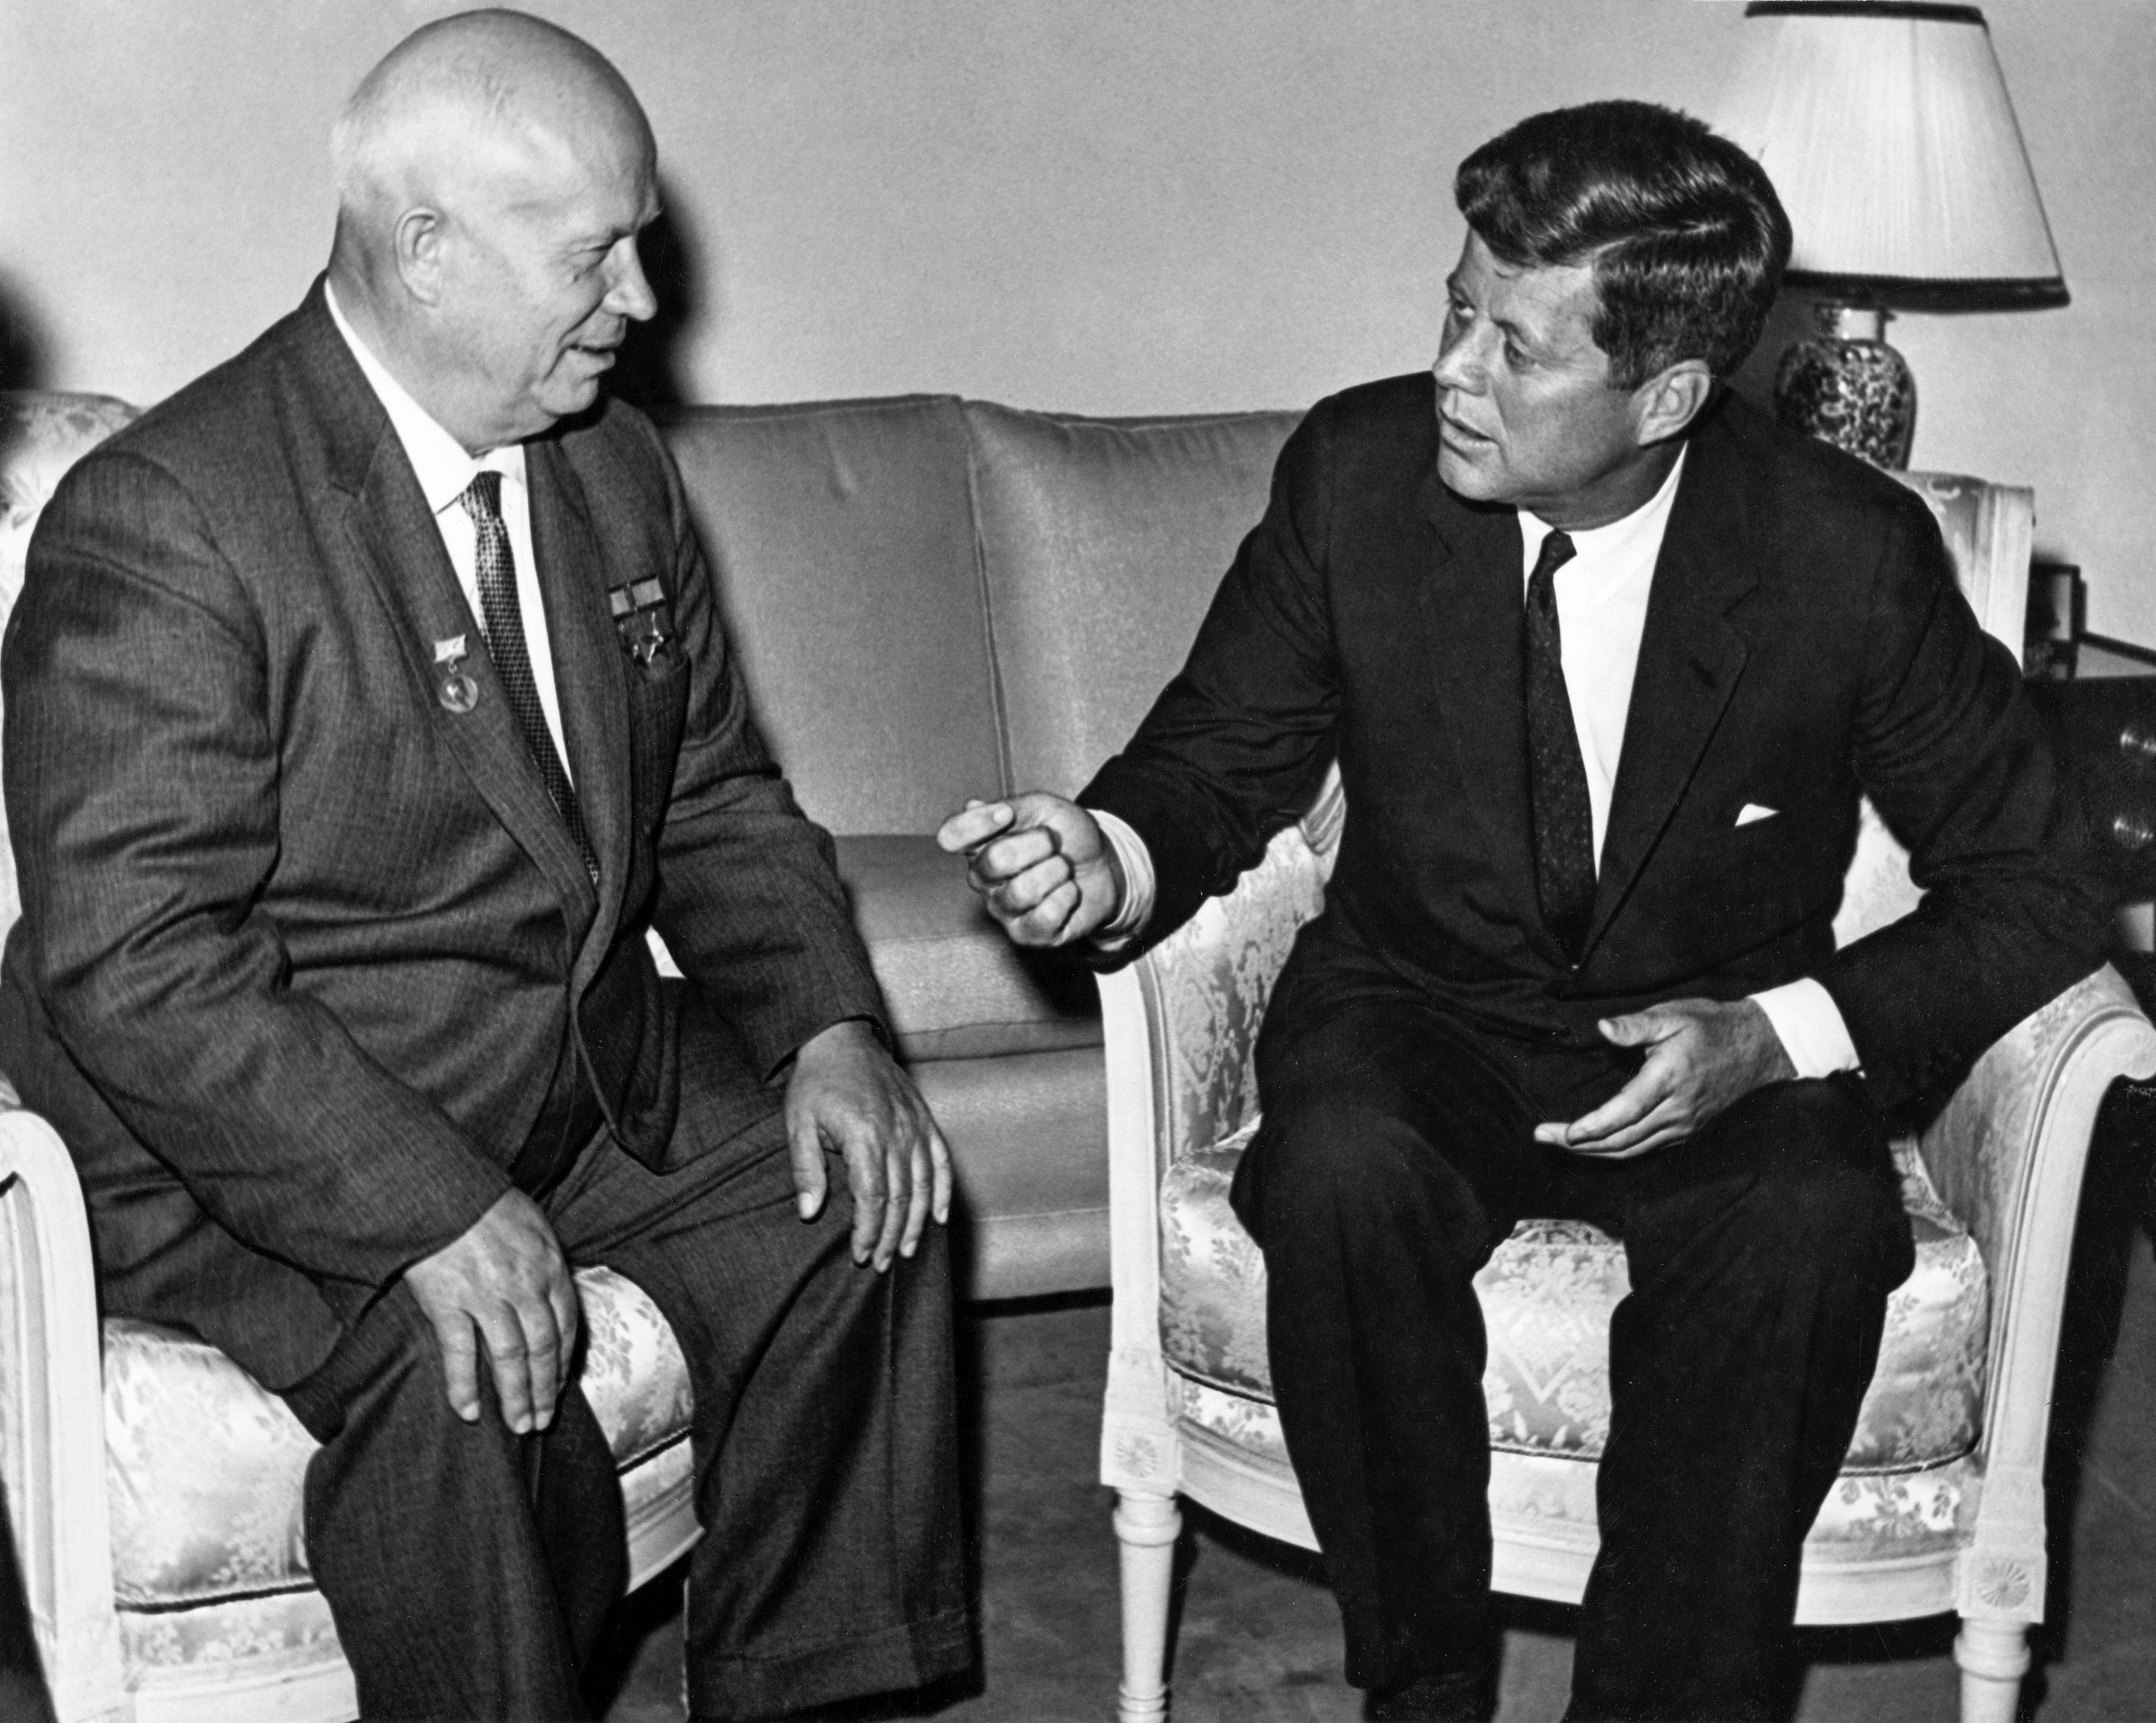
Dal 1950 a oggi
Unità 3
Decolonizzazione e coesistenza
Capitolo 10
3. La distensione tra Stati Uniti
e Unione Sovietica
Dal 1948 al 1960
i rapporti tra Stati Uniti e Unione sovietica furono conflittuali
dagli anni Sessanta
si passò dalla Guerra fredda alla “coesistenza pacifica”
ci furono incontri tra il presidente sovietico Nikita Cruščëv e i presidenti statunitensi Eisenhower e Kennedy
dovuta a
equivalenza sul piano militare di Stati Uniti e Unione sovietica
consapevolezza che una guerra nucleare avrebbe portato alla distruzione dell’umanità
10
Boston, John F. Kennedy Presidential Library and Museum/Wikimedia Commons Pubblico Dominio

Slide 11
Dal 1950 a oggi
Unità 3
Decolonizzazione e coesistenza
Capitolo 10
La distensione iniziò dopo la crisi di Cuba
Dal 1959
che insieme a Ernesto Guevara aveva rovesciato il governo filostatunitense del dittatore Fulgencio Batista
a Cuba c’era un governo socialista guidato da Fidel Castro
nel 1962
l’Unione sovietica chiese e ottenne di installare a Cuba missili a lunga gittata
gli Stati Uniti lo scoprirono e imposero il blocco navale
per impedire alle navi che trasportavano i missili di arrivare a Cuba
il mondo fu sull’orlo di una guerra
il 21 ottobre 1962
l’Unione sovietica ritirò i missili a condizione che gli Stati Uniti assicurassero di non attaccare Cuba
nel 1963
11
fu installato il
“TELEFONO ROSSO”
collegamento telefonico diretto tra Casa Bianca e Cremlino

